Slide 1
الجمهورية الجزائرية الديمقراطية الشعبية وزارة التربية الوطنية المفتشية العامة للبيداغوجيا المقاطعة التفتيشية سطيف ـ3ـ ملتقى العلوم الفيزيائية قلال يوم 14 مارس 2012 رأس اسلي يوم 11 أفريل 2012 حمام السخنة يوم 25 أفريل 2012

Slide 2
ورشة النصوص العلمية والمنحنيات البيانية إعداد : مفتش المادة تقديم الاستاذ:ليتيم السعيد تحت إشراف مفتش التربية الوطنية صالح خليفي

Slide 3
طريقة استعمال برنامج النصوص العلمية
كيف نستعمل البرنامج Sinequanon في رسم البيانات ؟

Slide 4
نعين موقع الملف senequanonثم نفتحه
مرتين
ننقر على الصورة
عندها تظهر الصوة التالية

Slide 5
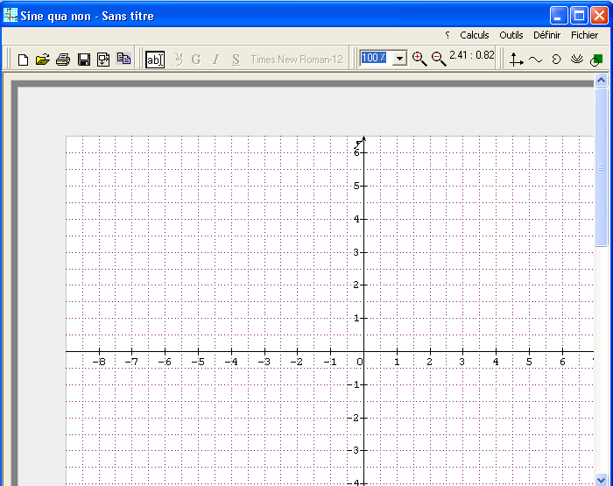
إضغط هنا
نتحصل على الصورة الموالية

Slide 6
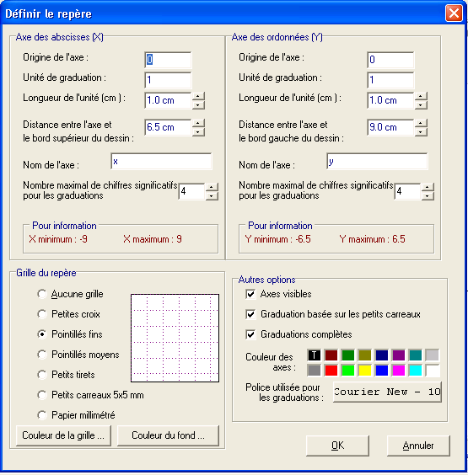
عند النقرعلى المعلم نحصل على
( معلومات تخص المعلم والورق الملمتري)

Slide 7
عند النقر على الرمز نكتب معادلة البيان تظهر الصورة
الخاصة بكتاية الدالة المراد رسم المنحنى البياني لها

Slide 8
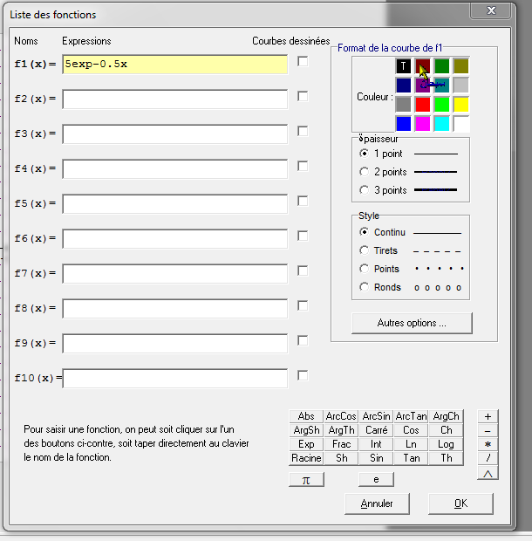
نكتب الدالة المعنية مثال
5exp-0.5x
ثم نضغط على entré

Slide 9
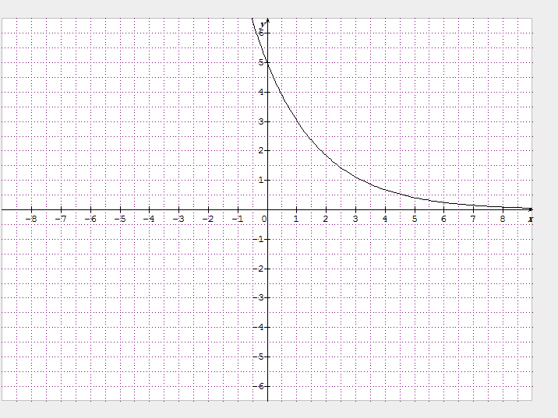
نحصل على البيان الممثل بالشكل

Slide 10
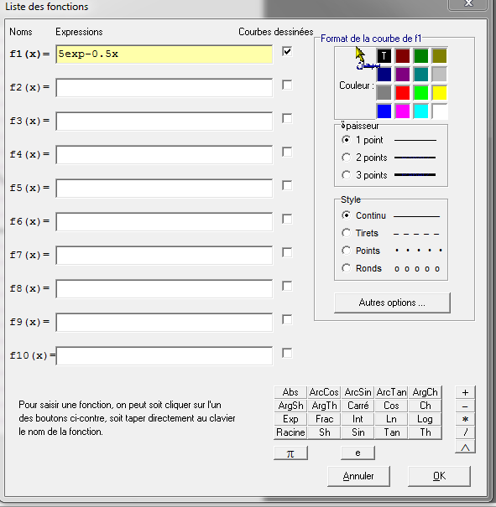
لرسم المماس نتبع الحطوات التالية
1*نضغط مرة اخرى على الرمز فتظهر الصورة التالية
نضغط هنا Autres options

Slide 11
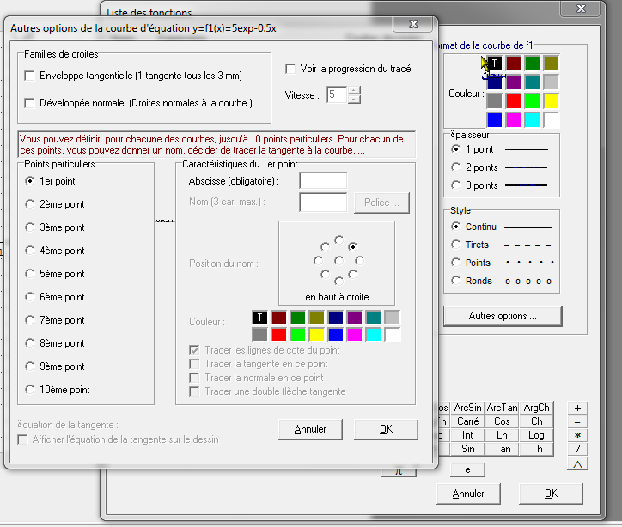
نحصل على الصورة التالية
نضع هنا الرقم 0.001
نؤشر هنا لرسم المماس عند الميدأ
ثم نضغط ok

Slide 12
هذا الرسم معدل
بعد ذ لك نقوم بنسخ البيان الناتج ثم نلصقه بعد ذلك فى صفحة الوارد وتعد له حسب الهدف
أنظر الصورة المالية التي اوضح عملية النسخ

Slide 13
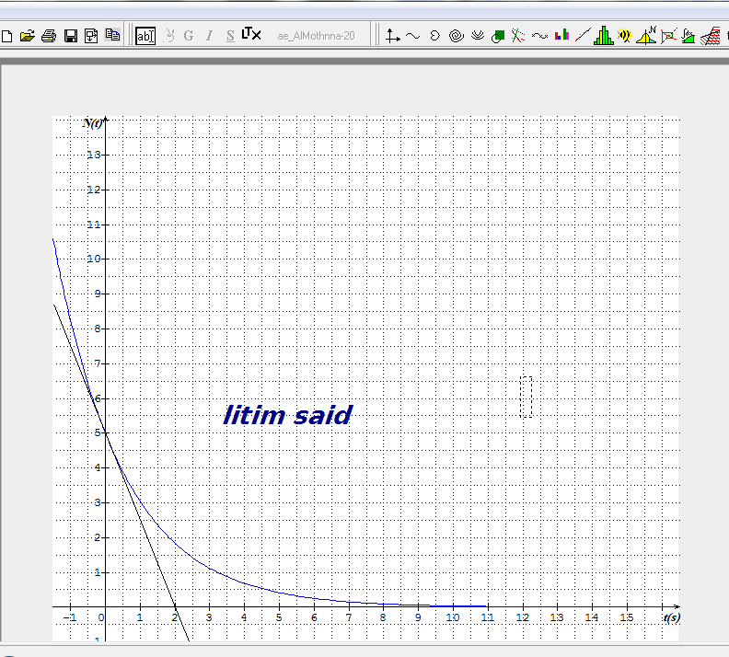
نضغط هنا لا جراء النسخ
لكتابة الاسم مثلا

Slide 14
امثلة
منحنى التناقص او منحنى التفريغ
منحنى الشحن :

Slide 15
منحنى جيبي :
التخامد في الاهتزازات :

Slide 16
هذا البرنامج يحتاج الى تجريب عدة مرات
جرب وسترى النتيجة
حاول التقدم أكثر في التحكم في هذا البرنامج
بالتوفيق والسلام عليكم ورحمة الله وبركاته

